Slide 1
Диаграмма активности(деятельности)

Slide 2
Диаграммы активности
Диаграммы активности – это технология, позволяющая описывать логику процедур, бизнес-процессы и потоки работ.
Во многих случаях они напоминают блок-схемы, но принципиальная разница между диаграммами деятельности и нотацией блок-схем заключается в том, что первые поддерживают параллельное процессы.

Slide 3
Swimlanes
В некоторых версиях UML используется такое понятие как дорожки (swimlanes) по аналогии с дорожками в плавательном бассейне.
Дорожки зачастую символизируют роль пользователя или организационное подразделение, осуществляющее определенные действия в рамках данной деятельности.
Более формально, дорожка - часть области диаграммы деятельности, на которой отображаются только те деятельности, за которые отвечает конкретный объект.

Slide 4
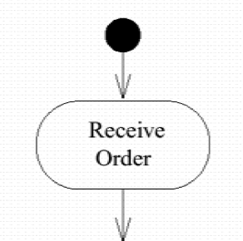
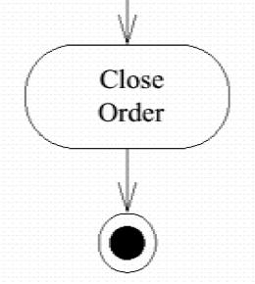
Начало и конец
Диаграмма деятельности начинается с начального узла и должна завершаться конечным.
Начальный узел деятельности является узлом управления, в котором начинается поток при вызове данной деятельности извне.
Конечный узел деятельности является узлом управления, который останавливает все потоки данной диаграммы деятельности. На диаграмме может быть более одного конечного узла.

Slide 5
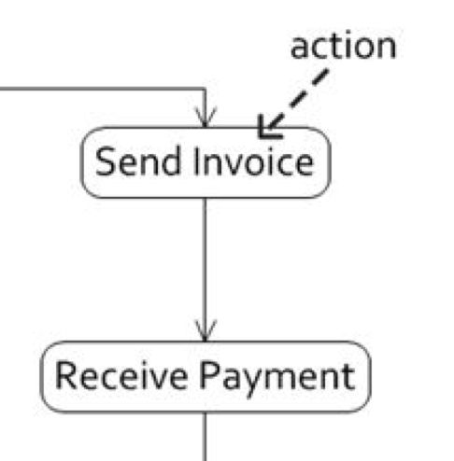
Операции
Ключевые элементы на диаграмме деятельности называются операциями (actions).
Операция может содержать входящие и исходящие дуги деятельности, показывающие потоки управления.

Slide 6
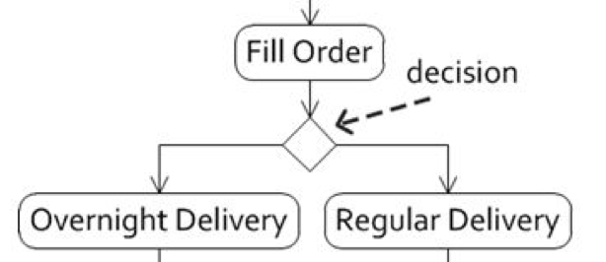
Решения (decisions) и ветки (branches)
Условное поведение схематически обозначается с помощью решений (decisions) и слияний (merges).
Решение имеет один входящий поток и несколько защищенных выходных потоков.
Каждый выходной поток имеет защиту – условное выражение, помещенное в квадратные скобки.
Каждый раз при достижении решения выбирается только один из выходных потоков, поэтому защиты должны быть взаимно исключающими.

Slide 7
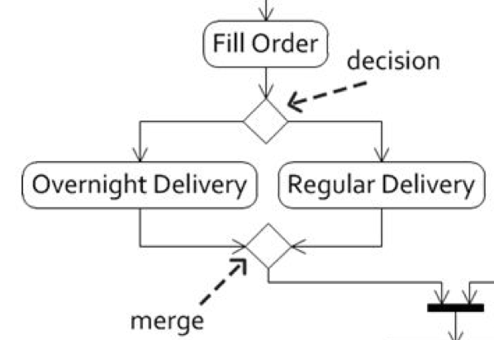
Слияния (merges)
В большинстве случаев решение заканчивается слиянием (merge), которое имеет несколько входных потоков и один выходной.
Слияние означает завершение условного поведения, которое было начато решением.

Slide 8
Fork&Join (разделения и слияния)
Для реализации параллельных потоков на диаграмме деятельности предназначены точки разделения (Fork) и точки слияния (Join).
Из точки разделения выходит два и более потока, каждый из которых далее выполняется параллельно с другими.
Точка слияния обеспечивает синхронизацию нескольких параллельных потоков, причем каждый из них ждет, пока все остальные достигнут этой точки, после чего выполнение продолжается в рамках одного потока.

Slide 9
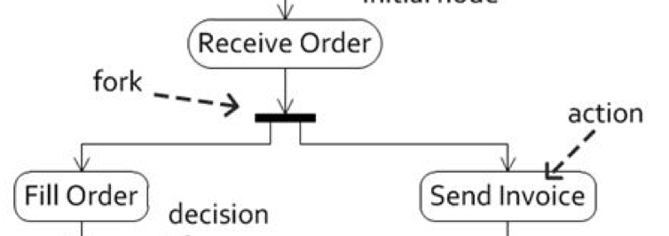
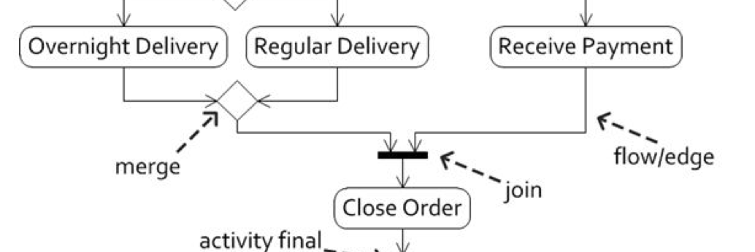
Fork&Join (разделения и слияния)

Slide 10
ПРАКТИКА
Создать диаграмму деятельности для банкомата.
Описание процесса снятия наличных:
  Клиент вставляет карту в банкомат и вводит пин-код
  Если пин-код неверный, то АТМ возвращает карту клиенту, а при успешном вводе продолжает работу в авторизованном режиме
  Клиент вводит сумму для снятия, а система проверяет наличие денежных средств на счете
  Если средств недостаточно, то банкомат отображает текущий баланс с информацией о недостатке средств
  Если текущий баланс достаточен, то списывает со счета запрошенную сумму, выдает деньги в слот для клиента и отображает обновленный баланс
  После чего банкомат возвращает карту клиенту, а последний должен ее обязательно забрать в течение определенного времени

